Slide 1
Herzlich willkommen zur Jahreshauptversammlung, verehrte Kameradinnen und Kameraden!!!

Slide 2
Jahreshauptversammlung FF Gömnigk 2018
Tagesordnungspunkte
Tätigkeitsbericht 2017
Ausblick 2018
Bericht des Jugendwartes über die geleistete Arbeit
UVV
Ehrungen und Auszeichnungen
Sonstiges

Slide 3
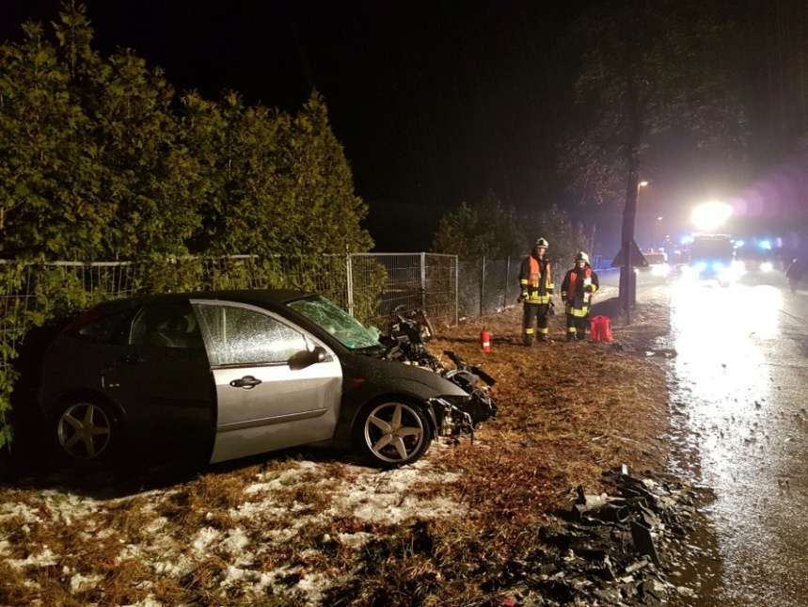
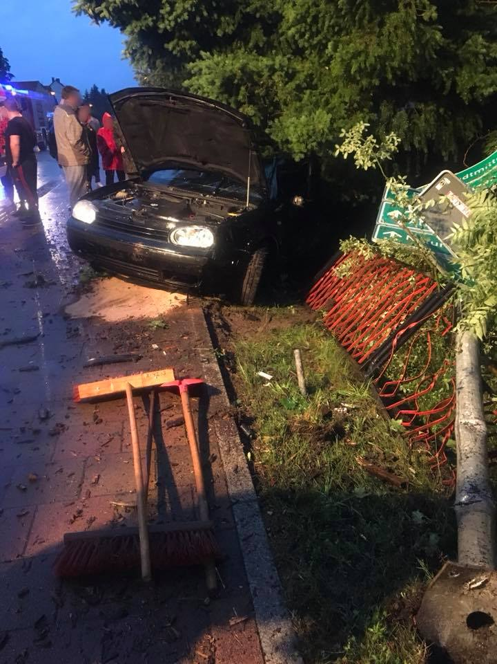
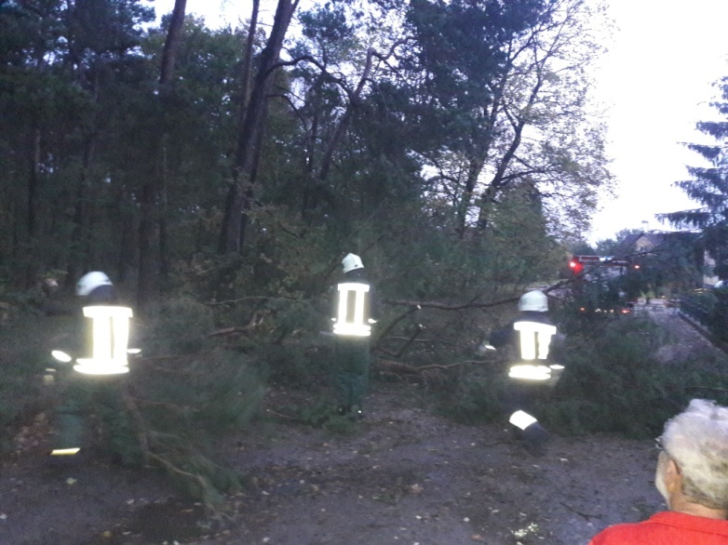
Einsätze 2017
VU Beelitzer Str
VU Brück
Sturmschaden Gömnigk

Slide 4
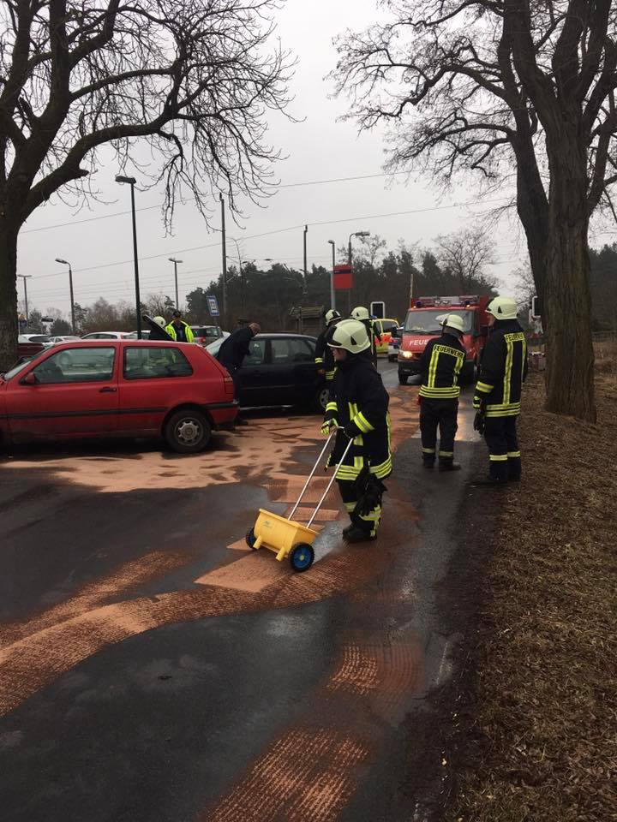
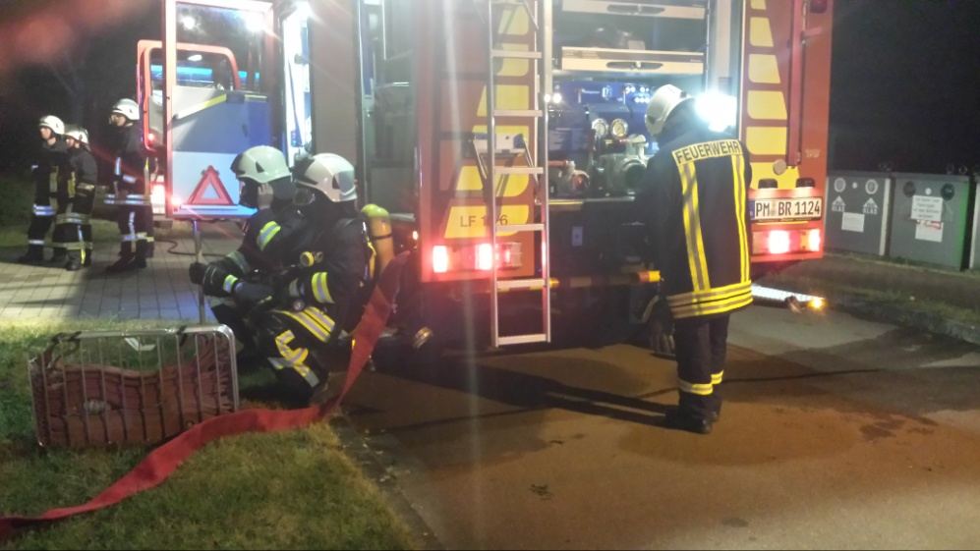
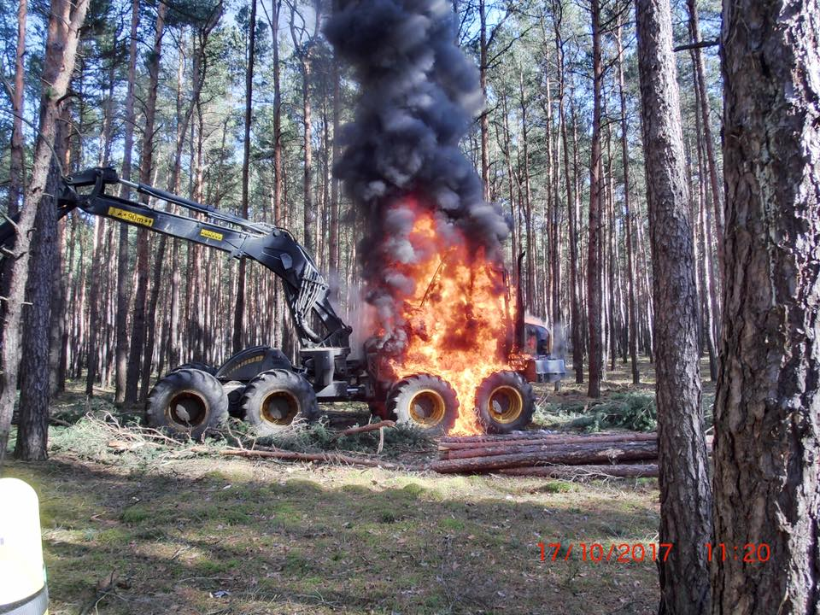
Einsätze 2017
Brand Brück
VU Baitz Bahnhof
Brand Gömnigk

Slide 5
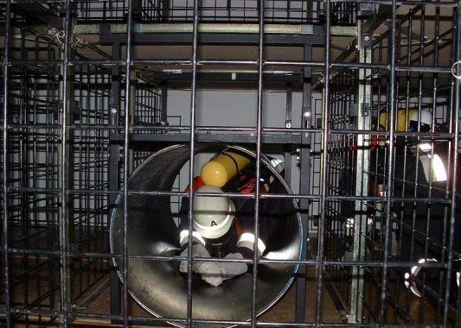
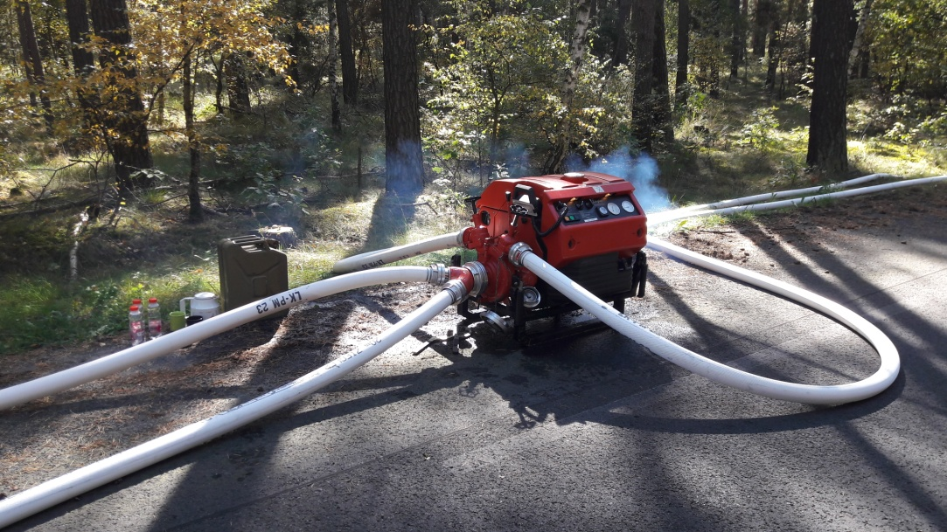
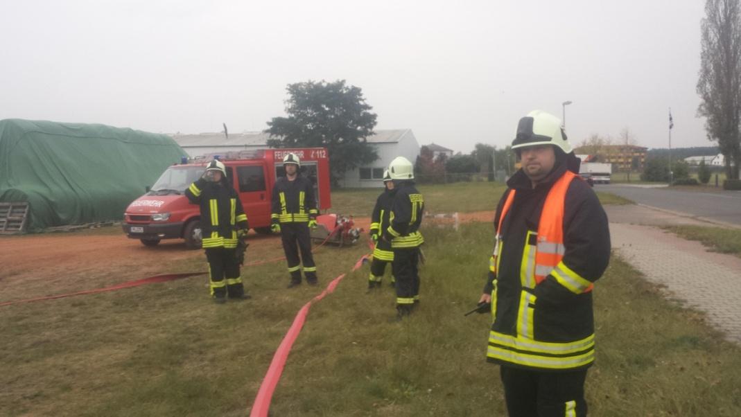
Ausbildung 2017
AGT Übungsstrecke
BSE Übung
Einsatzübung Hartmann

Slide 6
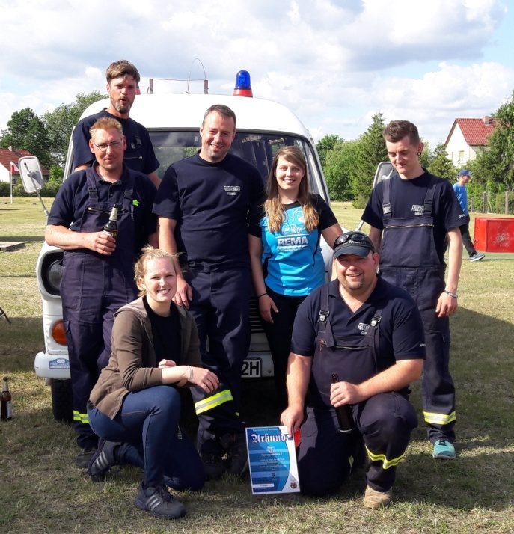
Sportliche Highlights
Wettkampfteam Gömnigk
Plane-Pokal Nescholz
Nachtpokal Lütte
REMA Pokal Schwanebeck
30,40 Sekunden

Slide 7
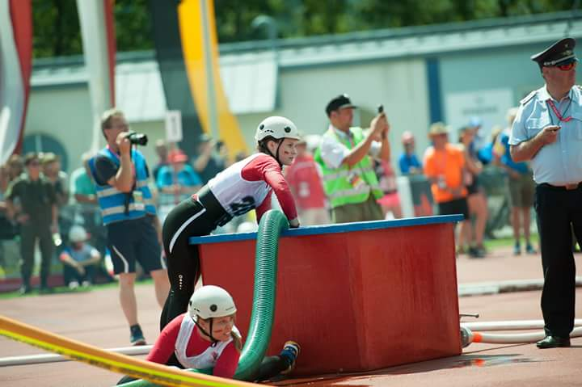
Sportliche Highlights
Feuerwehr Olympiade in Villach
Team Brandenburg 2
Platz 7
Gesamtwertung Platz 5
Vizelandesmeister mit Schwanebeck
Nachtpokal in Lütte

Slide 8
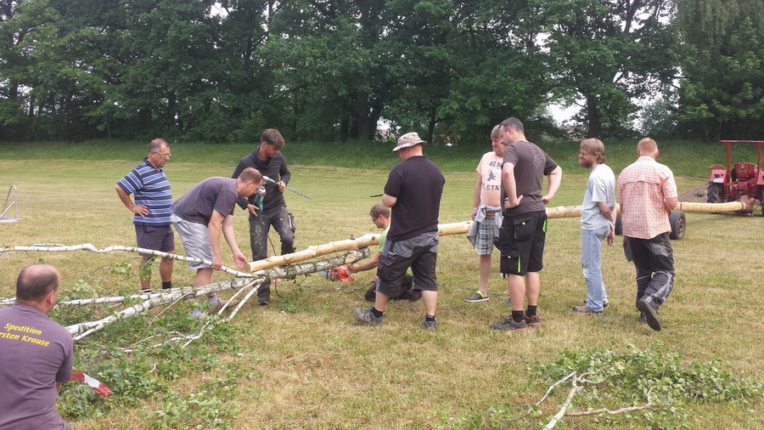
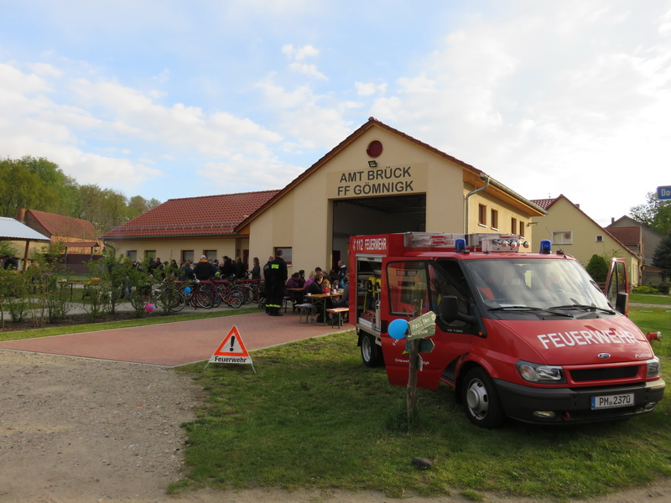
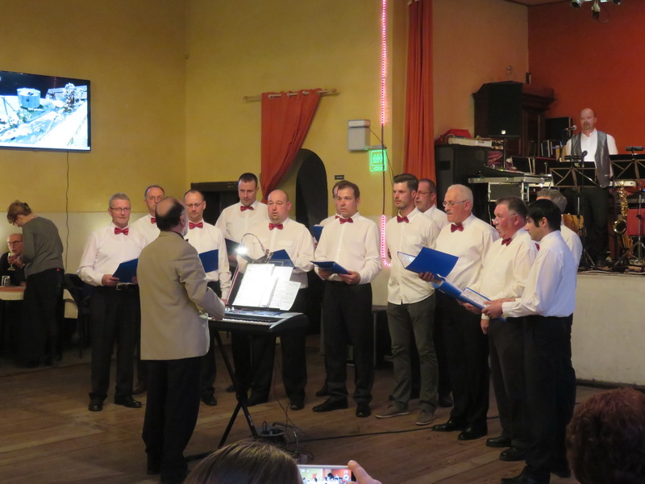
Gesellschaftliche Highlights 2017

